Slide 1
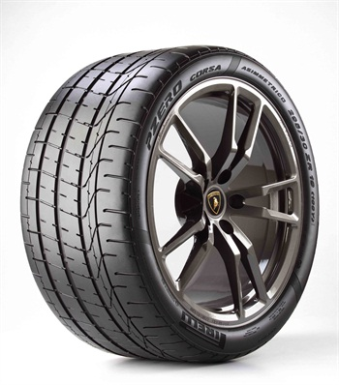
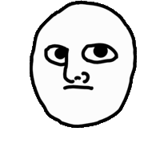
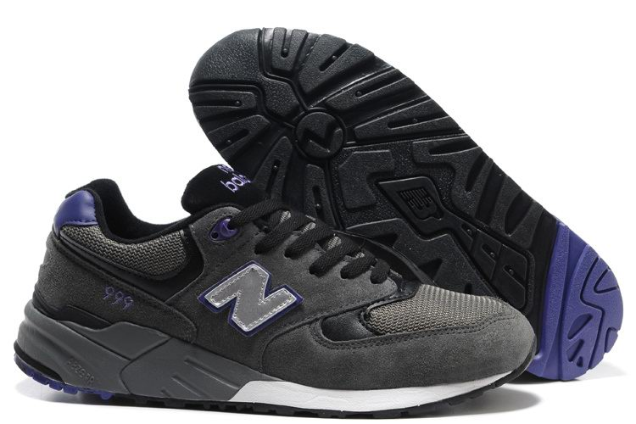
Bề mặt lốp xe, đế giày thường được làm nhẵn đi hay gồ ghề ?
Bề mặt lốp xe, đế giày thường được làm gồ ghề

Slide 2
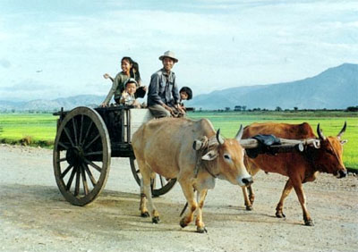
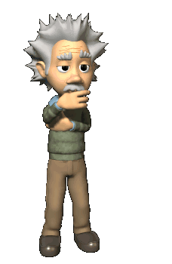
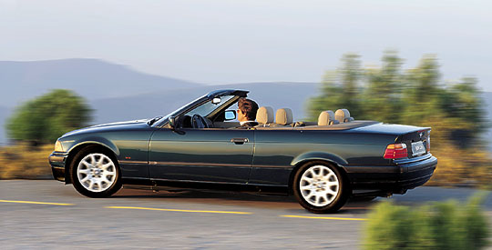
Sự khác nhau cơ bản giữa trục bánh xe bò ngày xưa và trục bánh xe đạp, trục bánh xe ô tô bây giờ là gì?
Notes:
Slide 4: Mot so HT.

Slide 3
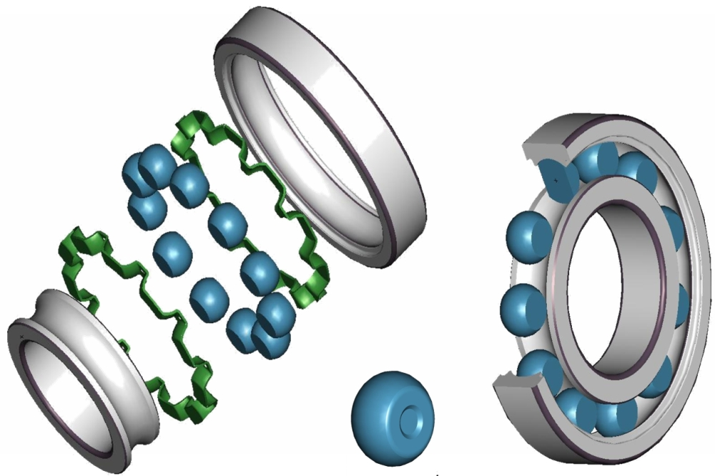
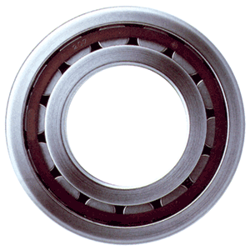
Mất hàng chục thế kỉ để tạo ra sự khác biệt giữa hai loại trục bánh xe. Sự phát minh ra ổ bi

Slide 4
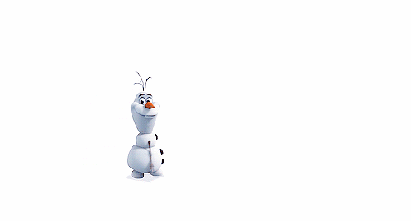
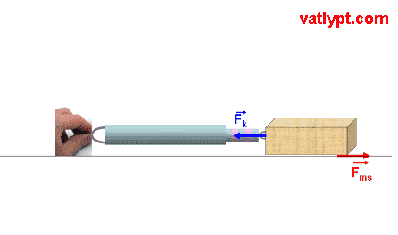

VẬT LÍ 8
BÀI 6: LỰC MA SÁT

Slide 5

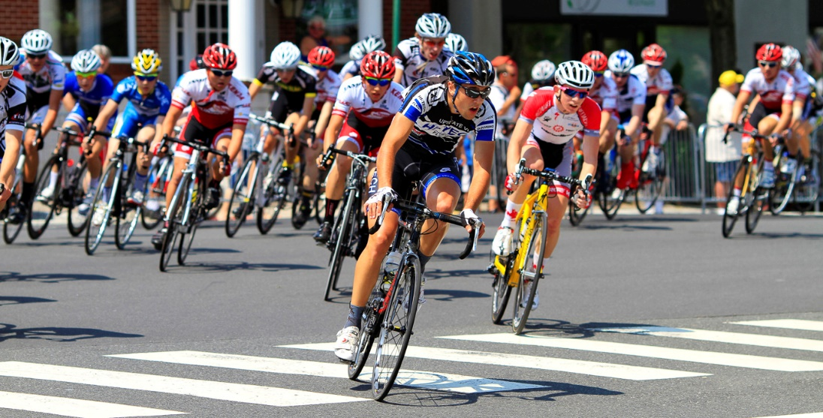

I. Thế nào là lực ma sát ?
Điền vào chỗ trống (SGK/41)
Gợi ý:
Lực kéo
Lực cản
Chậm dần
Lực cản
Dừng lại
Lực kéo
Khi xe chuyển động, ngoài …………….. F (tác dụng bởi người lái), còn có các lực khác tác dụng lên xe, như ………….. của mặt đường.
Chính …………………….. này khiến xe chuyển động ………………… rồi …………….. khi người lái ngưng tác dụng lực lên xe. Người ta gọi ……………. này là …………… của mặt đường.

Slide 6
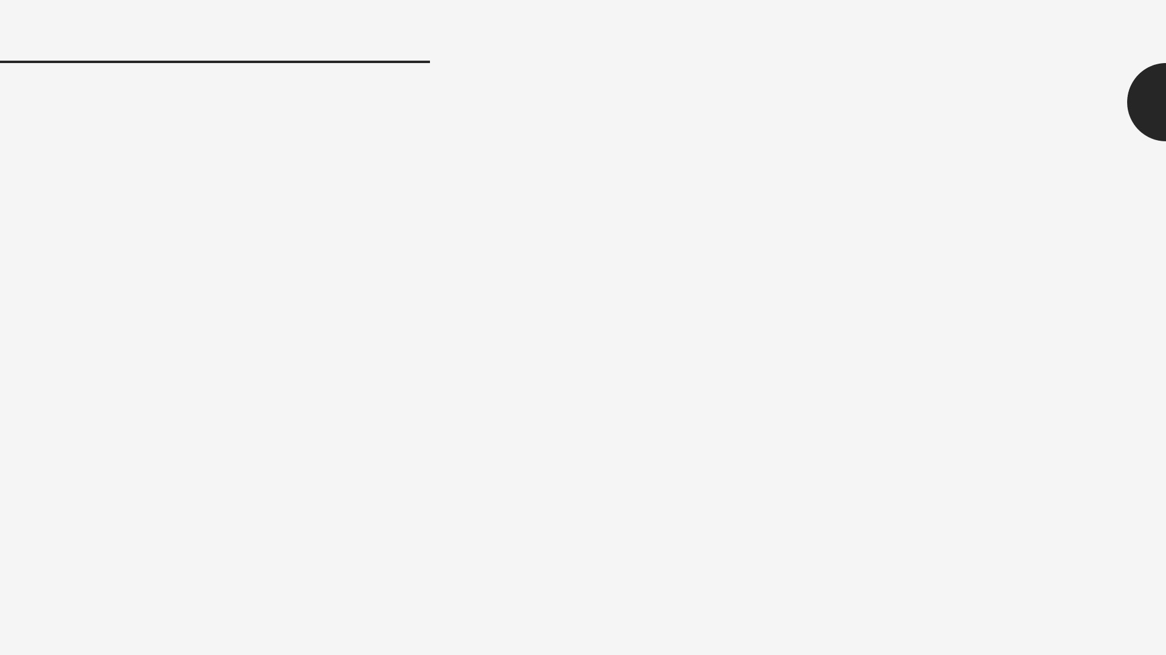
Định nghĩa:
Các lực cản trở chuyển động của một vật, tạo ra bởi những vật tiếp xúc nó, được gọi là lực ma sát.
Nêu định nghĩa về lực ma sát (SGK/42) ?

Slide 7
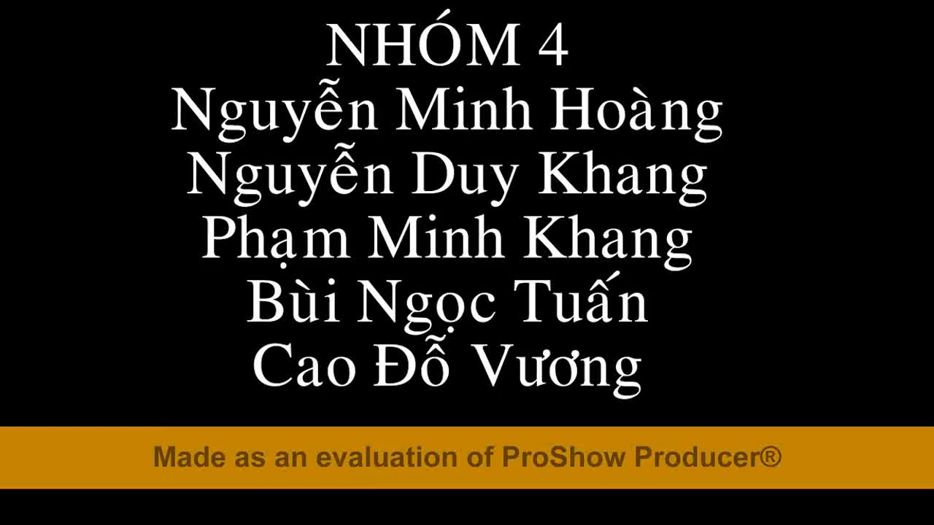

Slide 8

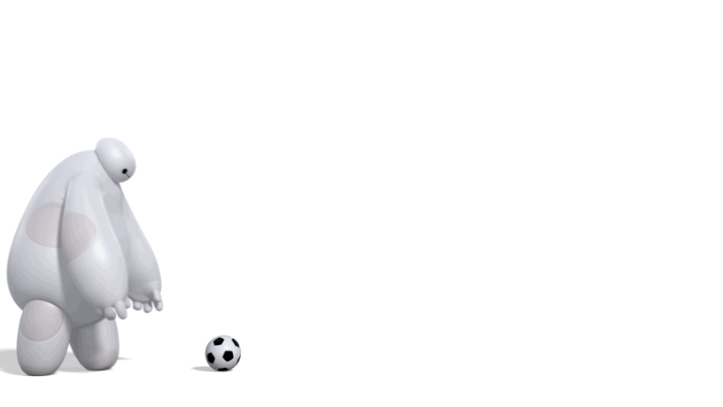

II. Một số loại ma sát thường gặp
Có 3 loại ma sát:
+ Ma sát trượt
+ Ma sát lăn
+ Ma sát nghỉ

Slide 9

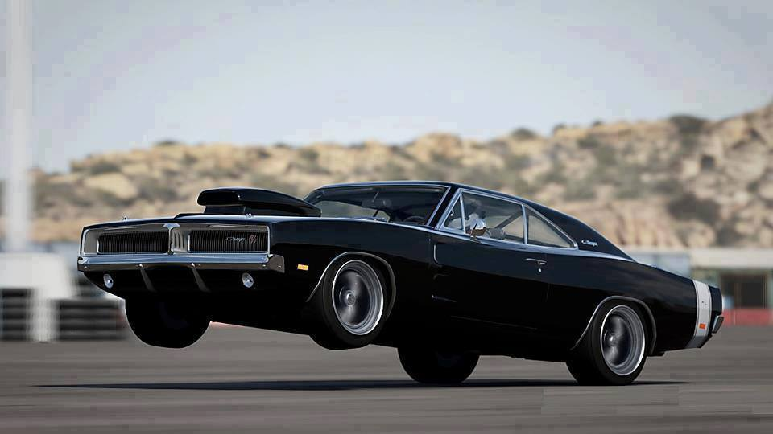
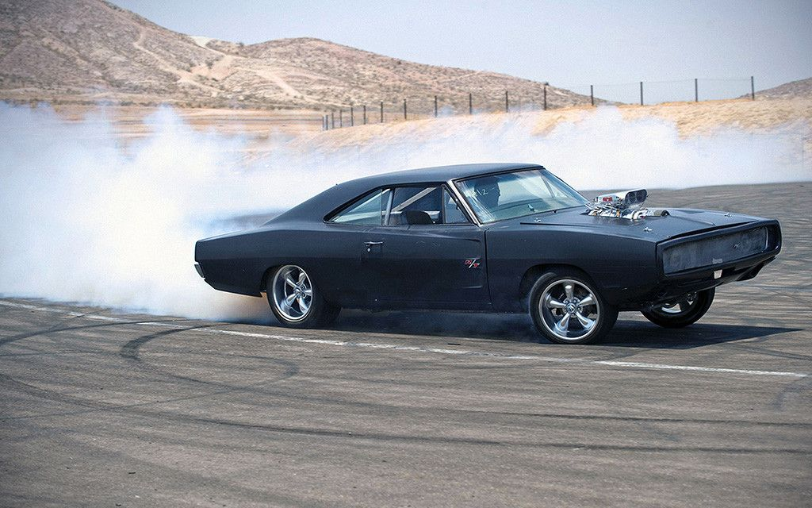
1) Ma sát trượt
Ví dụ:
Xe đang chạy trên mặt đường, nếu đạp thắng mạnh bánh xe sẽ ngừng quay và trượt trên mặt đường, khi đó xuất hiện ma sát trượt giữa bánh xe với mặt đường.

